Slide 1
2023/24 Projektmunka I.
Szlonkai Benedek, Kolozsvári Barnabás

Slide 2
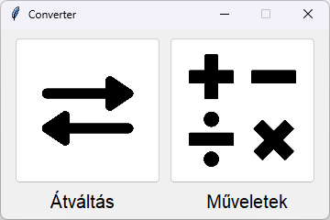
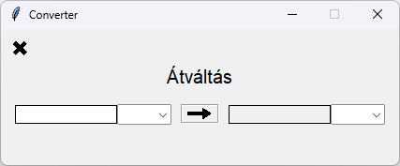
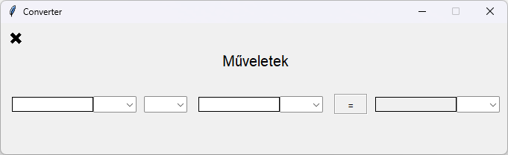
Menü
Egyszerű navigálás

Slide 3
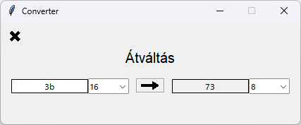
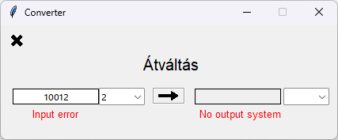
Átváltás ablak
Bemeneti hibák ellenőrzése
Listából választható számrendszerek
Bemenet
Kimenet
Bemeneti hiba
Kimeneti lista hiba
Bemeneti számrendszer lista
Kimeneti számrendszer lista

Slide 4
Műveletek ablak
Bemeneti hibák ellenőrzése
Listából választható számrendszerek, műveletek

